Slide 1

БОЛГАРІЯ
Презентацію виконала
учениця 10-А класу
Федорова Анастасія

Slide 2
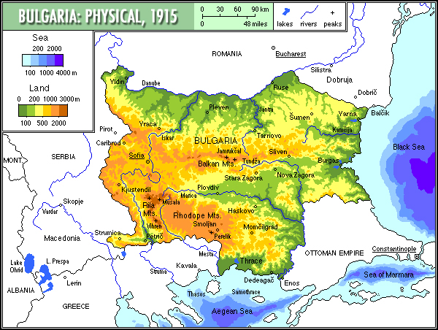

Slide 3
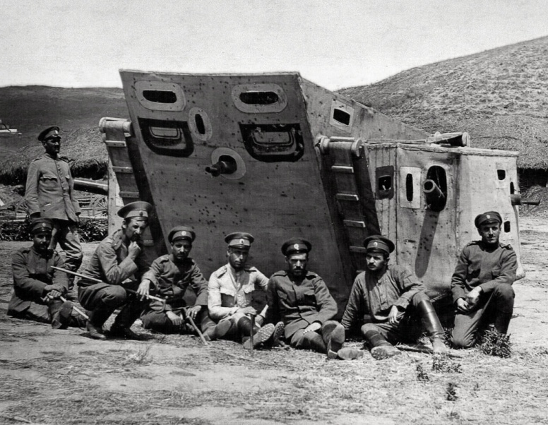
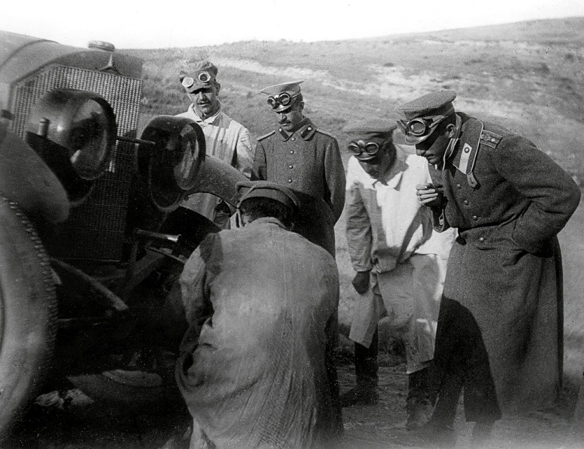
Вступ країни у 1915 р. у війну на боці Центральних держав обернувся для неї національною катастрофою. Війна на два фронти - проти Антанти на Південному Заході й проти румун та росіян на Південному Сході - по суті паралізувала економіку.

Slide 4
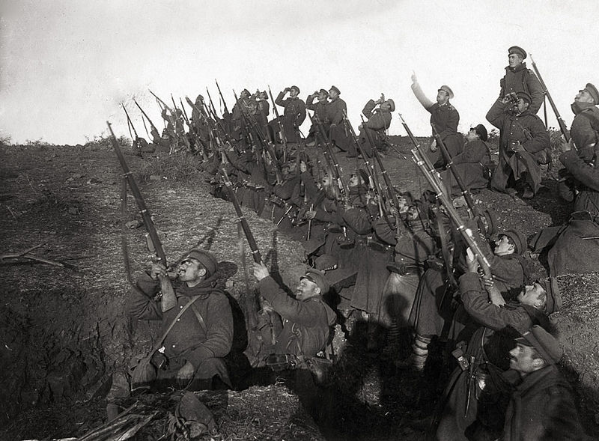
Після поразки болгарської армії на Салонікському фронті у середині вересня 1918 р. країна опинилася у вирі революційних подій антимонархічної та антивоєнної спрямованості.

Slide 5
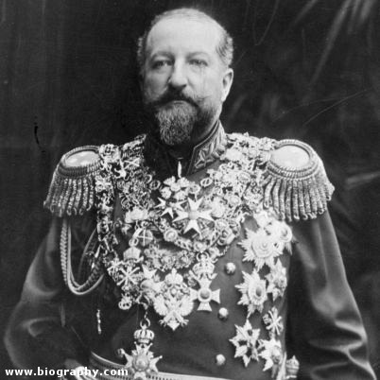
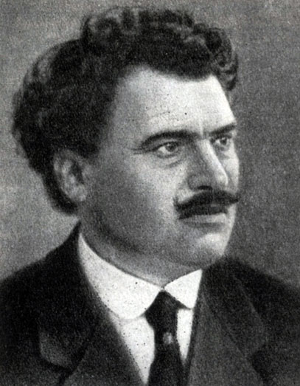
Рятуючи ситуацію, Фердинанд випустив із в'язниці лідера партії Болгарський землеробський народний союз (БЗНС) Олександра Стамболійського, кинутого туди ще у 1915 р. за антимонархічні виступи.
Фердинанд I
Олександр
Стамболійський

Slide 6
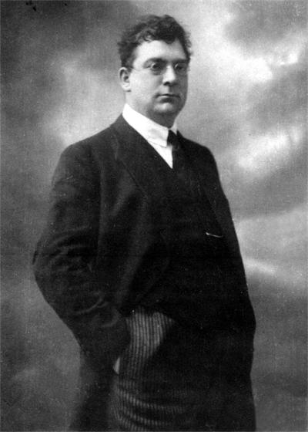
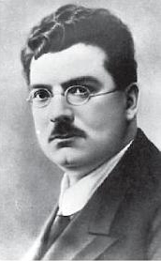
Тим часом невдоволення охопило армію й флот. Скориставшись з цього, О. Стамболійський зі своїм соратником Райком Даскаловим проголосив Болгарію республікою.
Райко Даскалов

Slide 7
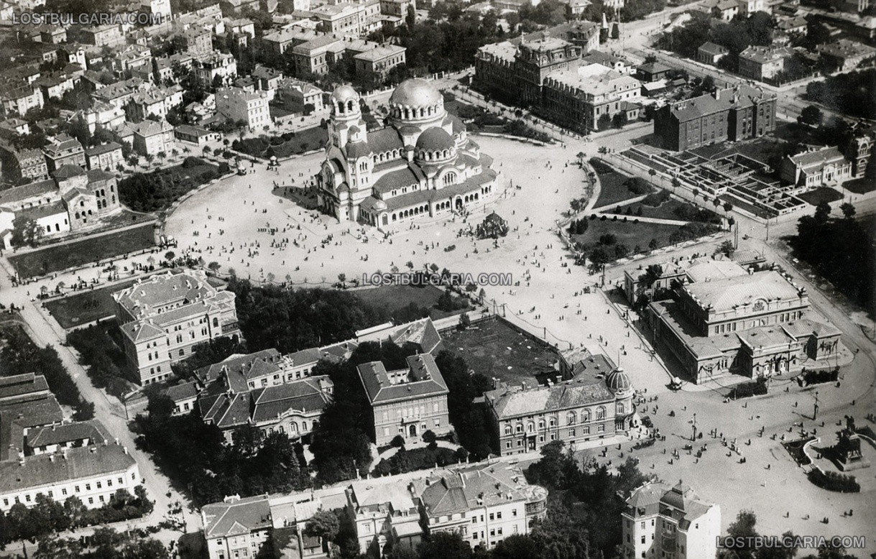
28 вересня повсталі військові частини підійшли до Софії, але загаялися зі штурмом, що дало змогу монарху, уклавши 29 вересня в Салоніках перемир'я з Антантою, 30 вересня за допомогою німецьких військ придушити виступ.

Slide 8
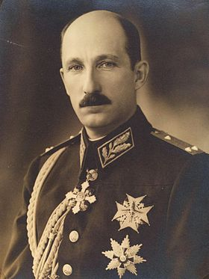
Та долю самого Фердинанда вже було вирішено - 3 жовтня 1918 р. він підписав зречення на користь свого 24-річного сина Бориса й відправився доживати віку у Баварію, де й помер у 1948 р. на 88-му році життя.
Борис ІІІ

Slide 9
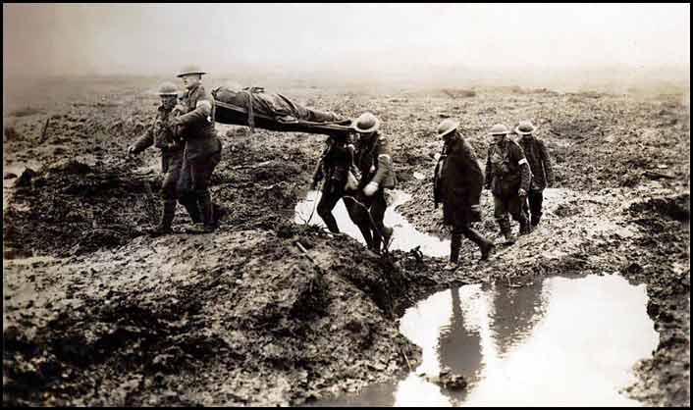
Війна завдала великих втрат Болгарії: 150 тис. болгар загинуло, 200 тис. дістали поранення.

Slide 10
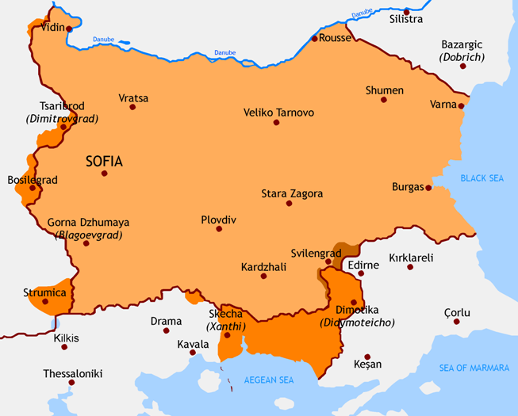
Територія Болгарії після Нейїського мирного договору (1919 р.)
Notes:
За Нейїським мирним договором 1919 р. від Болгарії до Румунії відійшла Південна Добруджа; Югославії було передано частину Македонії, Босилеград, Цариброд, Тимок; Греції - Східну Фракію з портом Дедеагач - єдиним виходом Болгарії до Егейського моря.
Загалом країна втратила 11 тис. кв. км (1/10) території і 1/7 населення. Болгарську армію було обмежено до 33 тис. вояків, а сума накладеної на країну контрибуції становила 2,25 млрд франків золотом (1/4 її національного багатства).

Slide 11
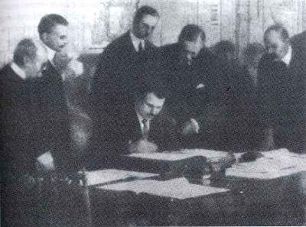
Стамболійский підписує Нейїський мирний договір (1919 р.)

Slide 12
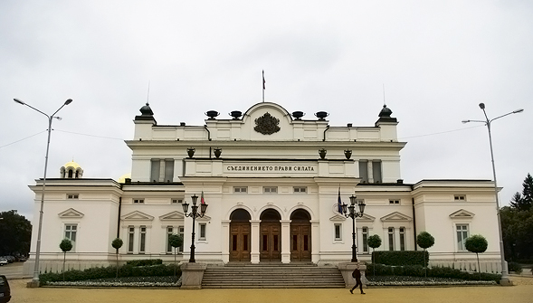
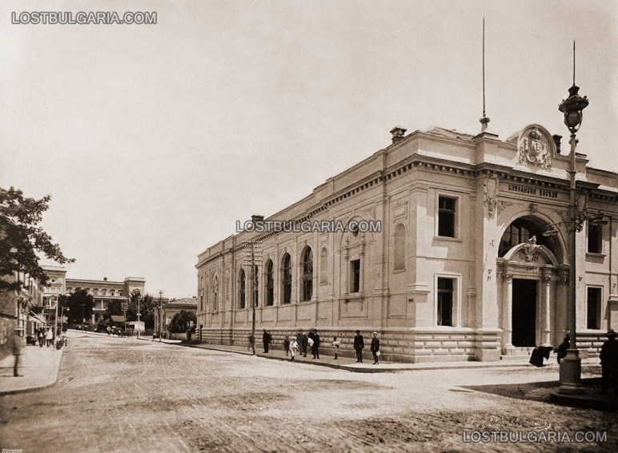
На виборах до Народних зборів, що відбулися у серпні 1919 р., переміг БЗНС, і його керівник О. Стамболійський очолив коаліційний уряд. У Болгарії встановилося жорстке правління, спрямоване на стабілізацію становища, яке спричинило спротив лівих радикалів, зокрема комуністів.

Slide 13
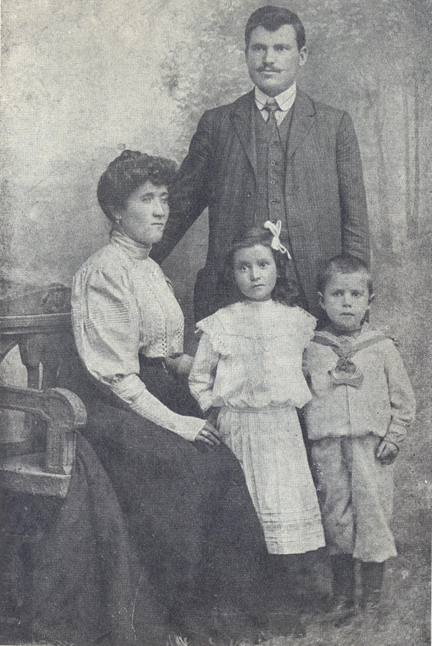
Для отримання вотуму довіри народу наприкінці березня 1920 р. було проведено дострокові вибори до Народних зборів. За їх результатами БЗНС сформував однопартійний уряд, доручивши очолити його тому ж таки О. Стамболійському.

Slide 14
Опираючись на масову підтримку селянства, уряд провів низку важливих реформ:
прийнято закони про трудову повинність та про трудову поземельну власність;
запроваджено прогресивний прибутковий податок;
зменшено податки на землю та худобу, створено земельний фонд з монастирських та державних земель;
обмежено спекулятивні операції, націоналізовано великі житлові будинки та ін.
безземельні та малоземельні селяни отримали змогу купувати землю на пільгових умовах.

Slide 15
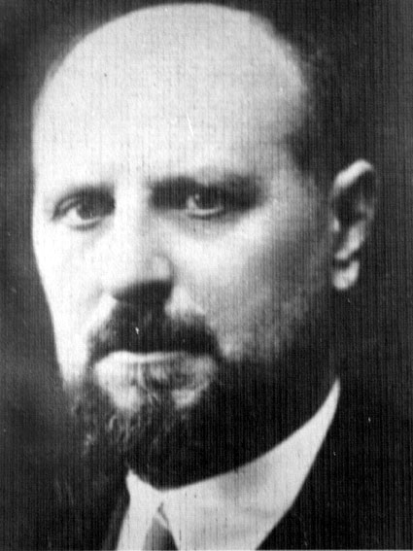
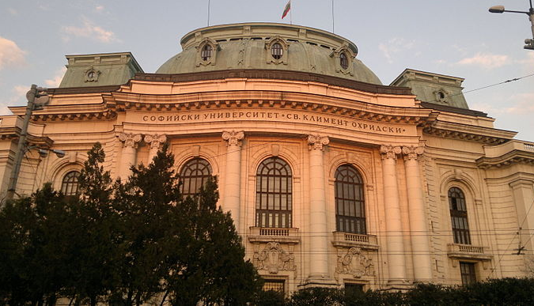
У 1922 р. праві утворили Конституційний блок, а праві діячі на чолі з професором Софійського університету О. Цанковим об'єдналися у «Народний зговор».
Софійський університет Святого Климента Охридського
Олександр Цанков

Slide 16
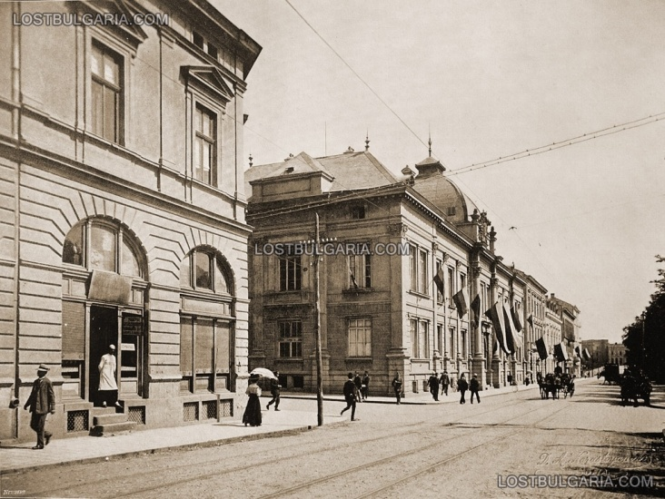
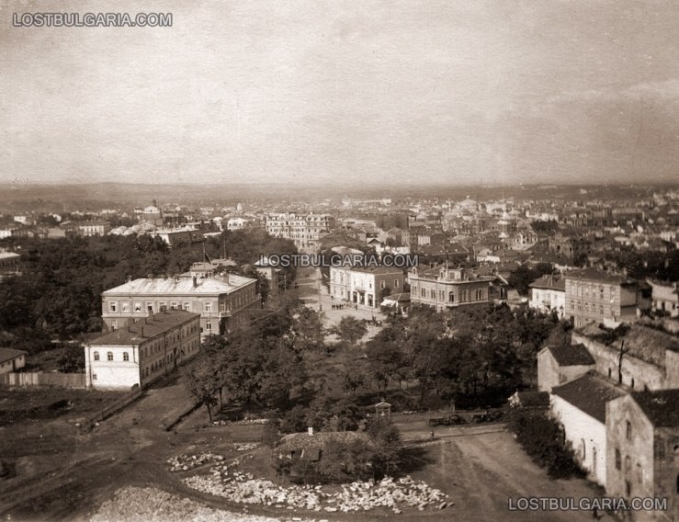
Упродовж 1921-1922 рр. БЗНС намагався співпрацювати з комуністами, але після того, як останні почали створювати власні збройні формування, це співробітництво припинилося. Незважаючи на те що «Селянська диктатура» О. Стамболійського мала широку підтримку серед більшості болгар комуністи виступили проти аграрників.

Slide 17
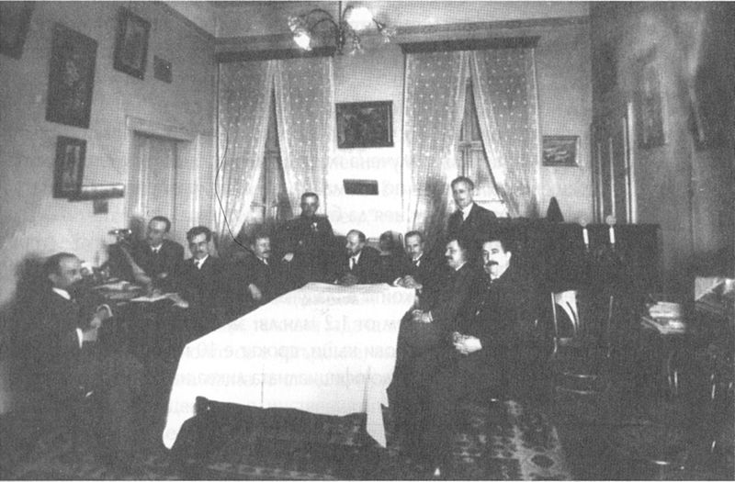
Успіхи уряду О. Стамболійського прискорили виступ правих, які за «нейтралітету» царя вже давно готувалися до захоплення влади. У Болгарії визріла змова (її притягальним центром був О. Цанков), до якої долучилися македонські націоналісти, Військова ліга, Спілка унтер-офіцерів, «Родна защита», «Кубрат. У ніч на 9 червня вони здійснили державний переворот, убивши О. Стамболійського, й поставили на чолі виконавчої влади О. Цанкова.
Керівники перевороту в будинку Івана Русева

Slide 18
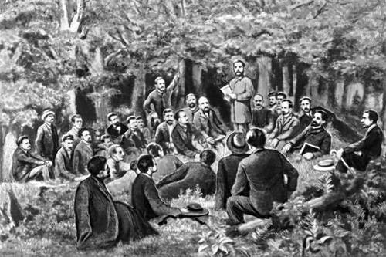
Наприкінці 1923 р. на виборах до Народних зборів проурядова партія «Демократичний зговір» здобула більшість місць у болгарському парламенті, провівши ряд антидемократичних законів, як, наприклад, закон «Про захист держави». Проте у «Демократичному зговорі» посилилися внутрішні чвари, які призвели до його розколу.

Slide 19
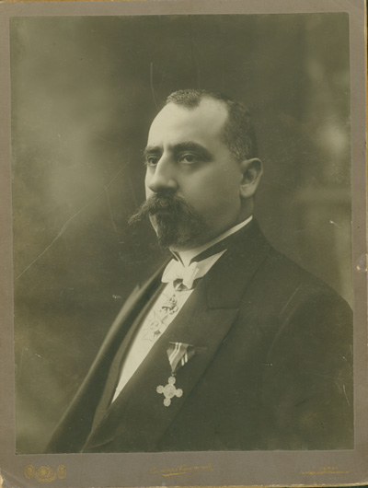
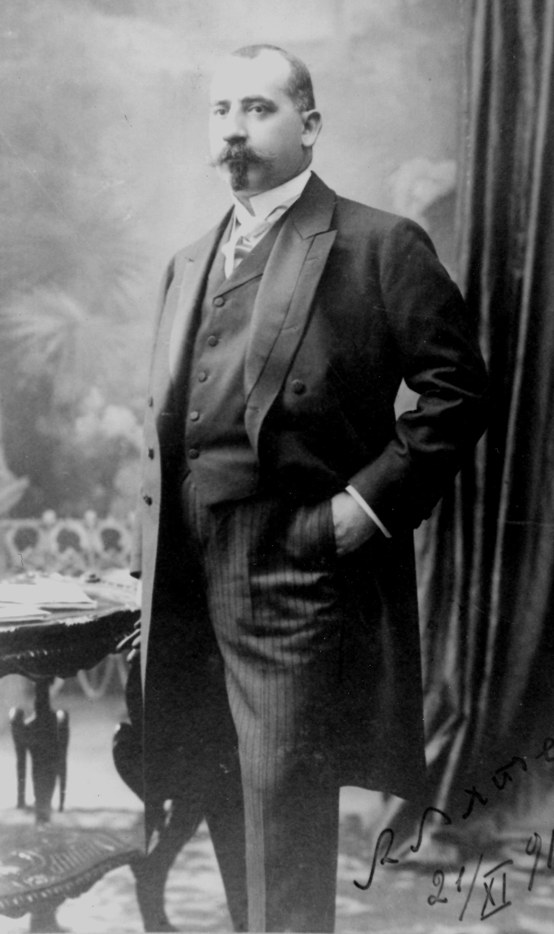
На початку 1926 р. Борис здійснив переміщення у вищих ешелонах влади - уряд О. Цанкова було відправлено у відставку і призначено новий на чолі з Андрієм Ляпчевим. Цей уряд став урядом Народного блоку.

Slide 20
Світова економічна криза 1929-1932 рр. відчутно позначилася на Болгарії: при зниженні реальної заробітної плати робочий день у більшості галузей промисловості став тривалішим, близько 25 % робітників втратили роботу, розорювалися дрібні та середні селянські господарства.

Slide 21
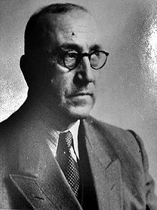
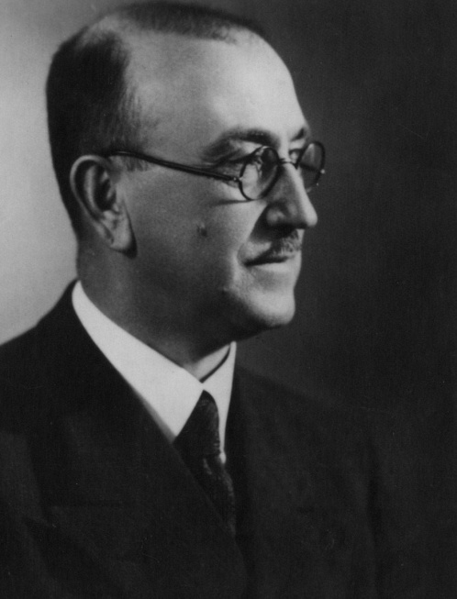
19 травня 1934 р. Військова ліга та «Звено» здійснили військовий переворот, поваливши уряд Народного блоку. Серйозна загроза нависла й над Борисом - представники заколотників, які прибули до царя зі списком нового уряду на чолі з Кімоном Георгієвим, мали при собі заготовлений указ про відречення на той випадок, якби Борис відмовився затвердити нових міністрів.

Slide 22
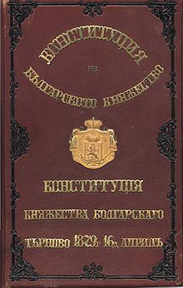
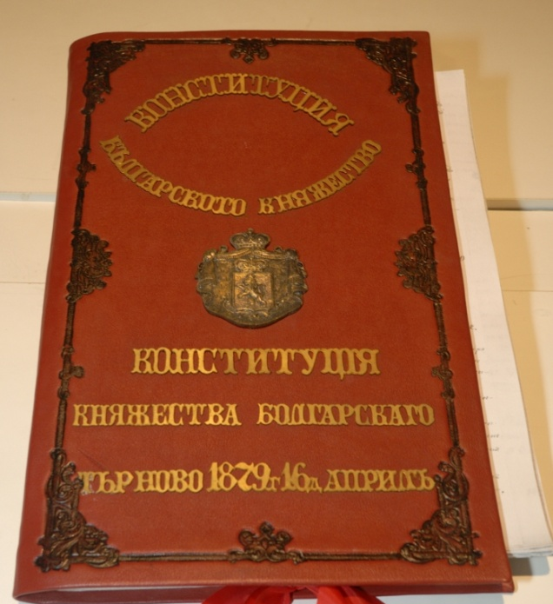
Заколотники фактично скасували в країні Тирновську конституцію 1879 р., розпустили політичні партії, обмежили громадянські права та свободи.

Slide 23
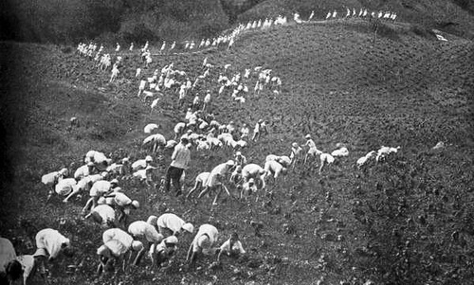
У період 1934-1939 рр. болгарська економіка зазнала найбільшого у повоєнні роки піднесення, особливо сільське господарство. Це було зумовлено переходом на виробництво високоприбуткових технічних культур Також був взятий курс на розвиток легкої промисловості, яка б доповнювала сільське господарство.

